Slide 1

Ένα νησί
Iδέες για πλαισίωση του βιβλίου με δραστηριότητες πριν, κατά τη διάρκεια και μετά την ανάγνωση του βιβλίου
Για εκπαιδευτικούς και μαθητές 9+
Ε.Σβορώνου
Notes:
Όλα προσαρμόζονται και για μαθητές μικρότερων ηλικιών. Μπορείτε να σβήσετε τις οδηγίες προς τον εκπαιδευτικό που αναγράφονται με πλάγια γράμματα και να χρησιμοποιήστε τις διαφάνειες στην τάξη. (svoronou@gmail.com)

Slide 2
Σύνδεση με
Ιστορία Στ’ δημ
Κεφ. 11. Το Κυπριακό ζήτημα
«Η Κύπρος απέκτησε το 1960 την ανεξαρτησία της. Το 1974, όμως, οι Τούρκοι εισέβαλαν στο νησί και κατέλαβαν ένα μεγάλο τμήμα του. Από τότε η κατοχή μεγάλου μέρους της Κύπρου συνεχίζεται.»
(Πέμπτη ενότητα: Κεφ. 11.)
Γιατί να το διαβάσουμε;
Η Ιστορία της Κύπρου συνοπτικά και με τη ζωντάνια που φέρνει η παρουσία της θεάς Αφροδίτης-συμβόλου του νησιού. Η Γεωγραφία είναι ο κρυφός πρωταγωνιστής της ιστορίας. Τα κεφάλαια του βιβλίου διαβάζονται και αυτόνομα ως αυτοτελή επεισόδια μιας μεγαλύτερης αφήγησης.
https://kalendis.gr/product/12-mitho-istories-gia-tin-kipro/

Slide 3
Εισαγωγικές δραστηριότητες
Καταιγισμός ιδεών
Εννοιολογικός χάρτης
«Ρόλος στον τοίχο»
Γλώσσα
Τι έρχεται στο νου όταν ακούμε τη λέξη «Κύπρος»;
(Οργανώνουμε τις έννοιες-κλειδιά σε ομάδες και
σχηματίζουμε νοητικό χάρτη.
Αντιστοιχούμε τις ομαδοποιημένες έννοιες σε ένα περίγραμμα ανθρώπινου σώματος στο χαρτί του μέτρου. Ποιες έννοιες στην καρδιά, ποιες στον νου;
Τι κυριαρχεί; Υπάρχουν αναδυόμενες ιστορίες πέραν του τραύματος;)

Slide 4
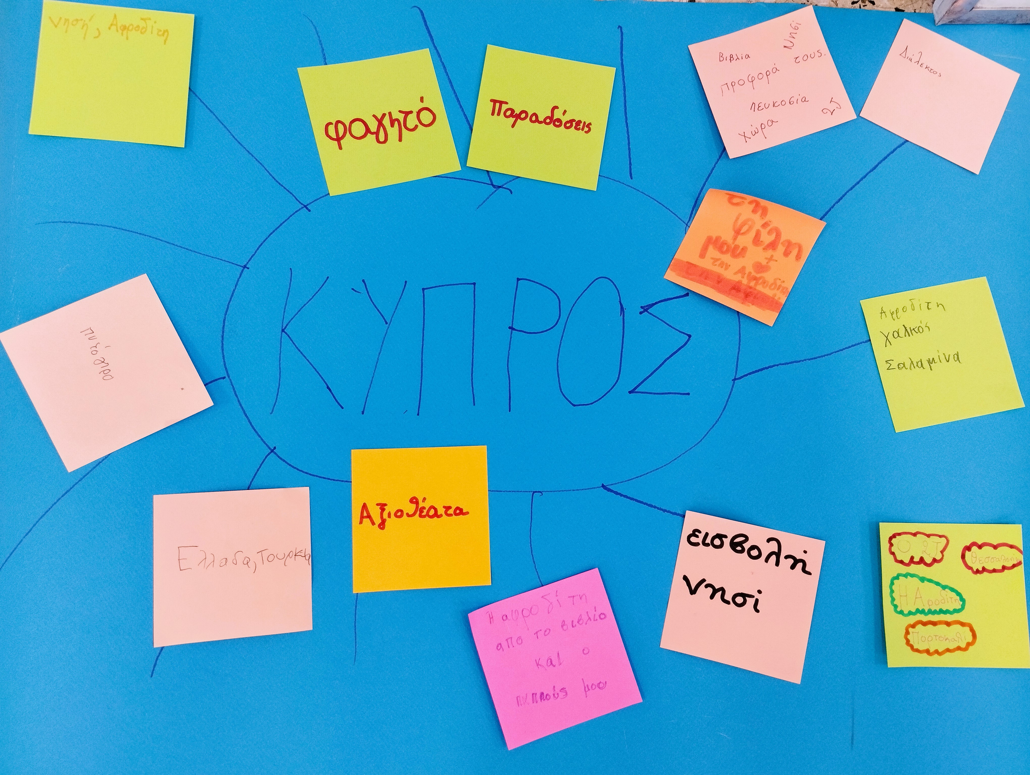
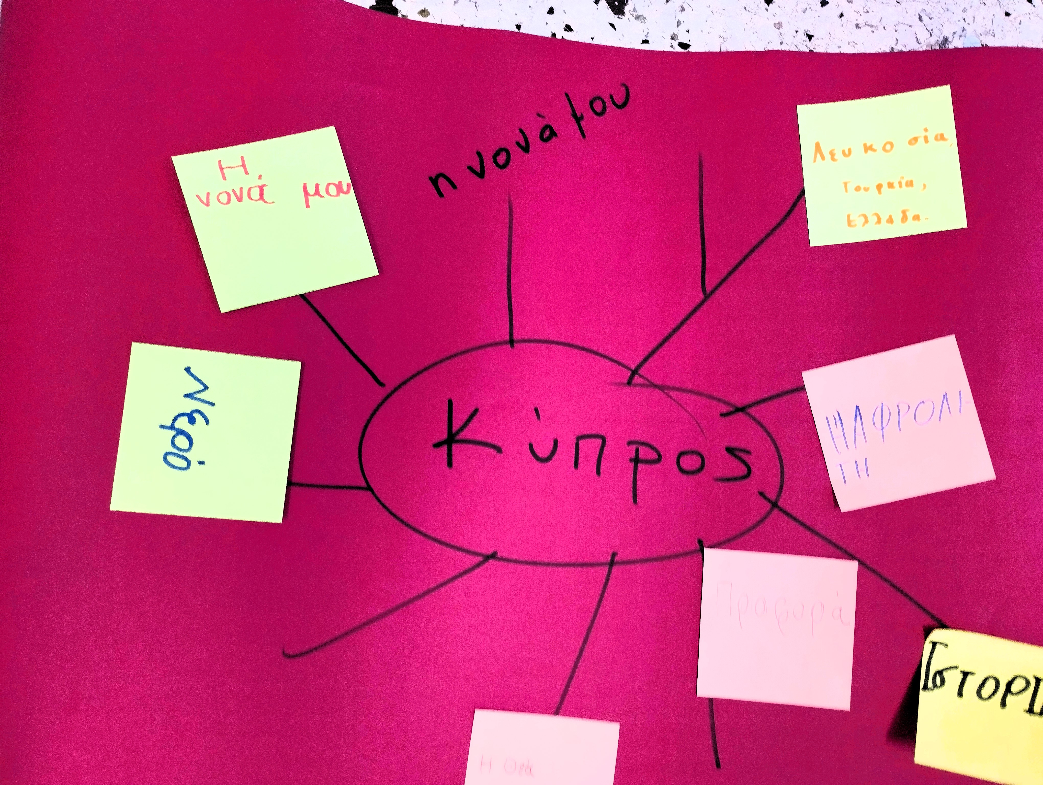
Notes:
Σχολιάζουμε αν κυριαρχεί το τραύμα, η εισβολή, η προσφυγιά, αν υπάρχουν και άλλες αναδυόμενες ιστορίες, το πριν, το μετά, το βίωμα

Slide 5

Μεταφορική σκέψη
Αναλογική σκέψη
Εικαστική δραστηριότητα
Παρατηρήστε το σχήμα του νησιού. Τι σας θυμίζει;
(Παιχνίδι με τα σχήματα αλλά και αξιοποίηση της «μύτης του ξιφία» ή της κάννης του όπλου για εισαγωγή του χάρτη. Προς τα πού στρέφεται;)
Notes:
Στο βιβλίο η ιδέα της διπλωμένης παλάμης με τον δείκτη προτεταμένο προς την Ανατολή διαπερνά ως μοτίβο την αφήγηση. Οι επίδοξοι κυρίαρχοι του νησιού στρέφουν τον δείκτη να δείχνει προς τη δική τους έδρα

Slide 6
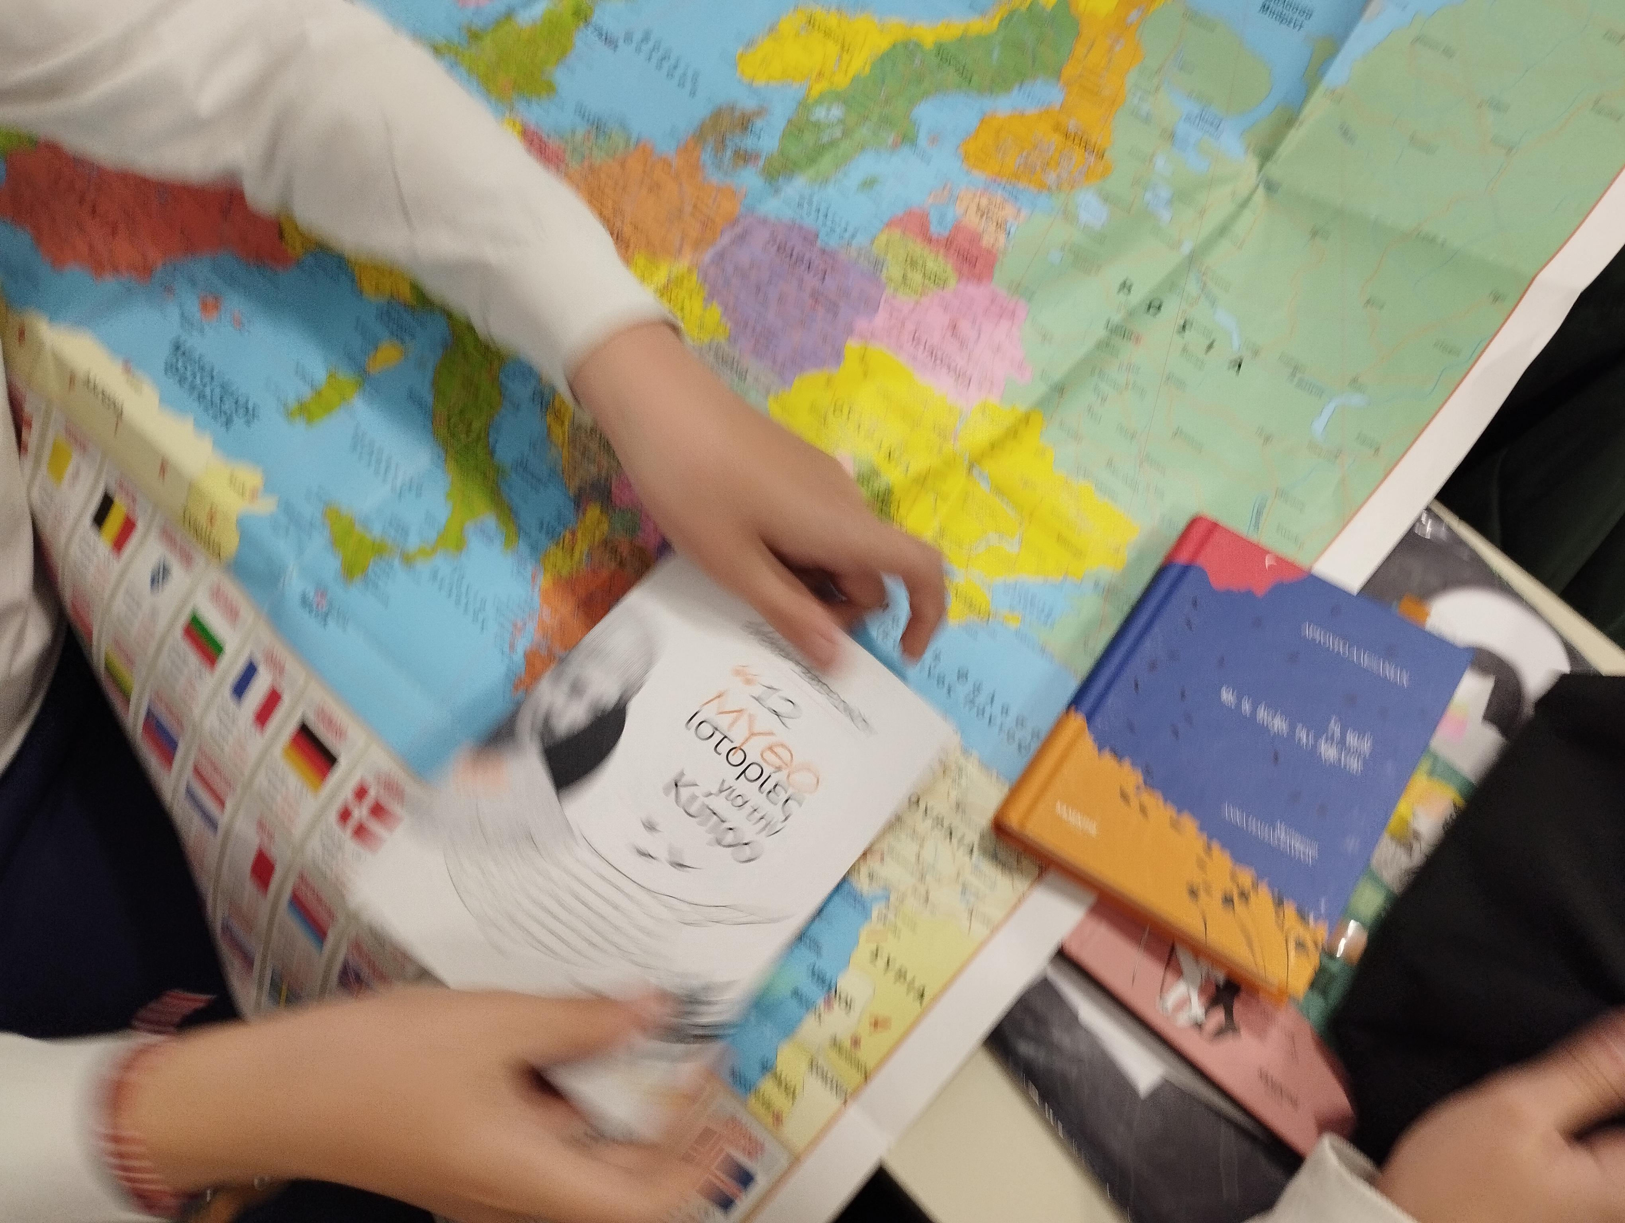
Πού βρίσκεται;
Ποιες χώρες είναι γύρω της;
(Πρώτη καταγραφή ιδεών, στη συνέχεια επαλήθευση με τον χάρτη)
Χώρος
Γεωγραφία
Notes:
Η μετάβαση από την εικόνα ενός νησιού –πρωταγωνιστή μόνου στη σκηνή στην εικόνα ενός συμπρωταγωνιστή σε μια ευρύτερη σκηνή του κόσμου

Slide 7
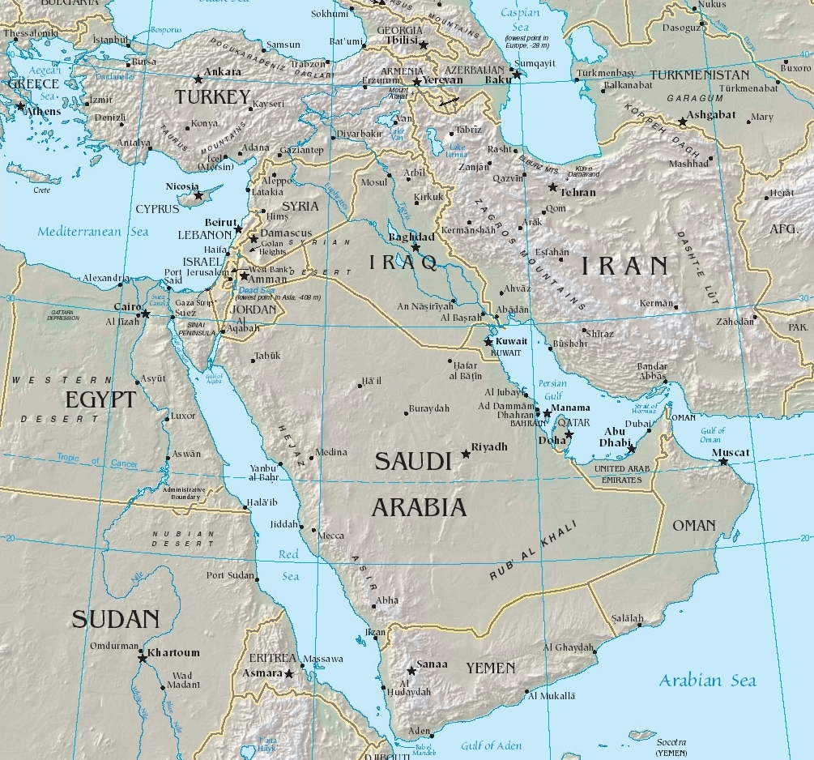
Notes:
https://upload.wikimedia.org/wikipedia/commons/1/13/Middle_east.jpg

Slide 8
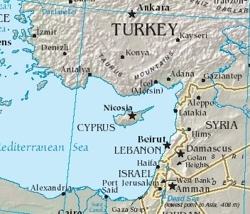
Σε ποια χώρα βρίσκεται πιο κοντά η Κύπρος;
Γεωγραφία
Notes:
Η ιδέα που διατρέχει το βιβλίο και μπορεί να τεθεί εδώ: είμαστε «αιχμάλωτοι της γεωγραφίας»; Ένα νησί ανήκει στην ηπειρωτική δύναμη που είναι πιο κοντά του; Μπορεί να σταθεί μόνο του; Υπάρχουν νησιά που είναι ανεξάρτητα κράτη; Υπάρχουν νησιά απομακρυσμένα που ανήκαν σε απομακρυσμένα από εκείνα κράτη; Είναι η μοίρα ενός νησιού να ανήκει σε ηπειρωτική δύναμη;

Slide 9
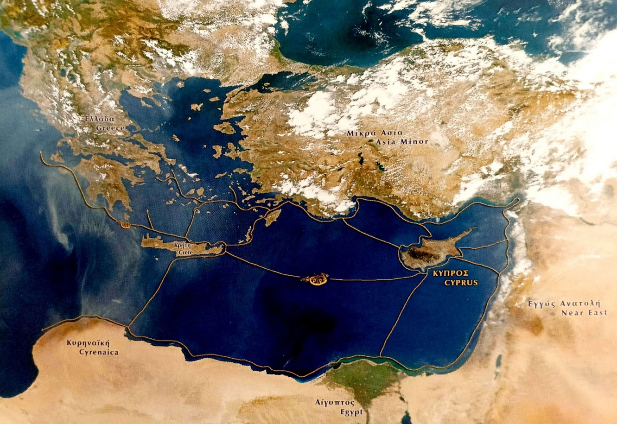
Την είπαν…
Μεταφορική σκέψη
Γεωγραφία
Γεωλογία
Γεωστρατηγική με απλές ερωτήσεις
Ποίηση
Μουσική
«Χρυσοπράσινο φύλλο ριγμένο στο πέλαγος»
Συμφωνείτε;
Ποιοι οι δημιουργοί του τραγουδιού;
Notes:
Σχολιάζουμε τη νέα αυτή εικόνα του χάρτη. Τρεις ήπειροι. Η Ελλάδα φαίνεται σε πρώτο πλάνο. Έχουν σημασία οι χάρτες. Τι επιλέγεις να απεικονίσεις, να εντάξεις στο πλάνο. Εδώ η Κύπρος μοιάζει με προέκταση της Κρήτης. Το κυπριακό τόξο αποτελεί ουσιαστικά το τεκτονικό όριο μεταξύ των δύο πλακών, Αφρικανικής και Ευρασιατικής, Ζώντας στα όρια.

Slide 10
«Το νησί που όλοι ήθελαν»
Γεωγραφία
Γεωλογία
Γεωστρατηγική
Γεωπολιτική με απλές ερωτήσεις
? Γιατί φαντάζεστε ότι το ήθελαν όλοι;
+ Ποια φαντάζεστε ότι είναι τα πλεονεκτήματα της γεωγραφικής θέσης της Κύπρου; Τα δώρα που έκανε η φύση στην Κύπρο δηλαδή.
- Σε τι μπελάδες μπορεί να έβαλε την Κύπρο η γεωγραφική της θέση;
Notes:
Τίτλος-αναφορά στο βιβλίο της Μαρίνας Χριστοφίδη: https://moufflon.com.cy/product/%CF%84%CE%BF-%CE%BD%CE%B7%CF%83%CE%AF-%CF%80%CE%BF%CF%85-%CF%8C%CE%BB%CE%BF%CE%B9-%CE%AE%CE%B8%CE%B5%CE%BB%CE%B1%CE%BD-%CE%B5%CE%B9%CE%BA%CE%BF%CE%BD%CE%BF%CE%B3%CF%81%CE%B1%CF%86%CE%B7%CE%BC%CE%AD/

Slide 11

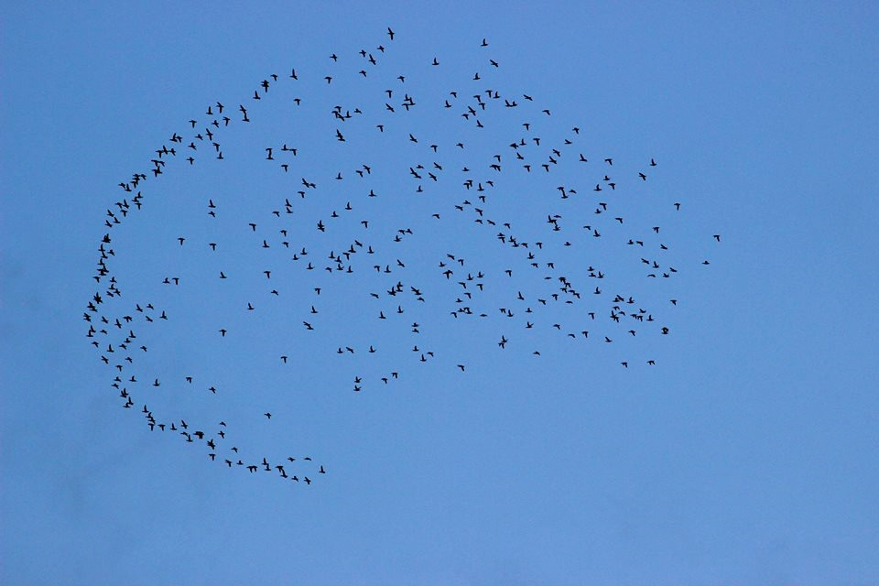
+/-
Γεωγραφία
Περιβάλλον
Μετακινήσεις
G.Konstantinou
Notes:
Ποια είναι τα συν και ποια τα πλην της γεωγραφικής της θέσης; Ποιες ηπείρους “γεφυρώνει” ή χωρίζει; Η έννοια του “stepping stone” που διατρέχει το βιβλίο και την Ιστορία της Κύπρου. Όπως και μεταναστευτικά πουλιά αναζητούν υγρότοπους ως πανδοχεία ξεκούρασης στο ταξίδι τους, για να φτάσουν στον στόχο τους, έτσι και η Κύπρος αποτέλεσε stepping stone για την εξάπλωση κρατών και αυτοκρατοριών.
Photo https://biodiversitycyprus.blogspot.com/2015/07/common-teal-anas-crecca-linnaeus1758.html

Slide 12

Τελικά είμαστε…;;;;
Γεωγραφία
Περιβάλλον
Μετακινήσεις
Σκέψη μέσα από εικόνες
ή
Notes:
Tα παιδιά μπορούν να ερμηνεύσουν ελεύθερα τις εικόνες και την ερώτηση. Η αντίστιξη του αιχμάλωτου από τη γεωγραφία και γεωπολιτική ανθρώπου με τα ελεύθερα πουλιά μπορεί να παραπέμψει στην έννοια της ελευθερίας μιας κοινωνίας να επιλέξει την ταυτότητα και το καθεστώς της.

Slide 13
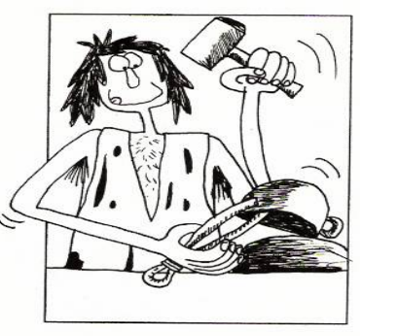
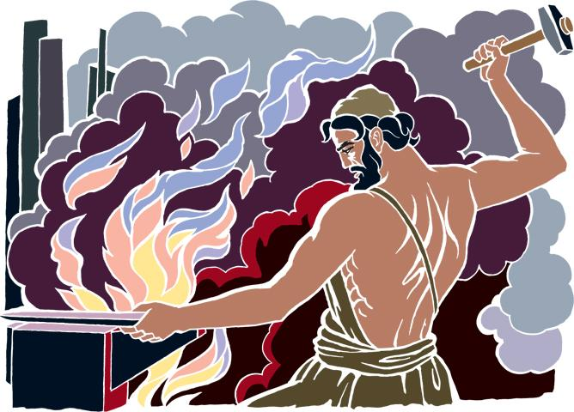
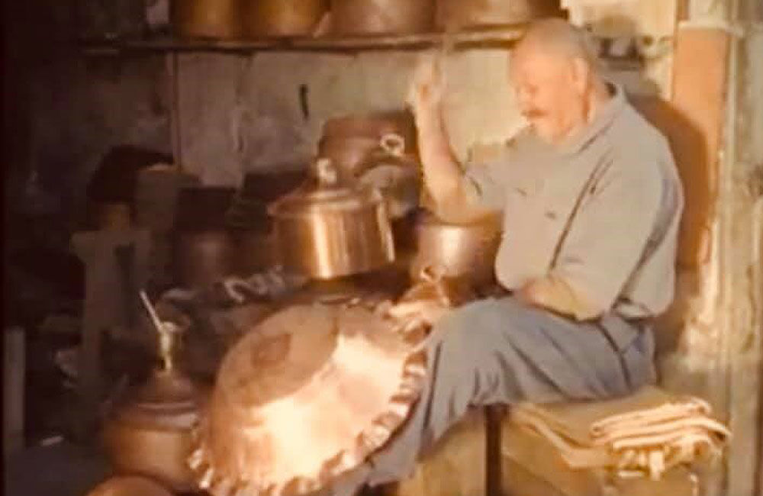
Τι σχέση έχουν με την
Κύπρο;
Ιστορία
Ο ρόλος του ορυκτού πλούτου
Notes:
Η διαχρονική σημασία του χαλκού. Πρώτα κεφάλαια του βιβλίου.

Slide 14
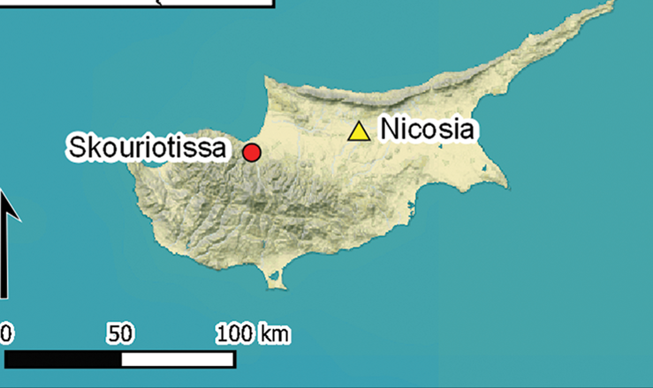
Πώς λέγεται η τοποθεσία με τα ορυχεία χαλκού; Εκεί εγκαταστάθηκαν οι Φ_ _ _ _ _ _ _
Ιστορία
Κρεμάλα!
V.Kassianidou
Notes:
Αναφορά στη Σκουριώτισσα. Σχολιασμός του ονόματος της τοποθεσίας.
Οι Φοίνικες/
Πηγή εικόνας: https://www.cambridge.org/core/journals/antiquity/article/reconstructing-an-ancient-mining-landscape-a-multidisciplinary-approach-to-copper-mining-at-skouriotissa-cyprus/8A58F37422ACADDFF3B126E8D4C851DE

Slide 15
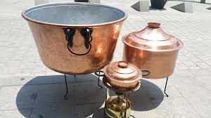
Το όνομα του νησιού (Kύπρος) προέρχεται από….
Ιστορία
Γλώσσα
Χημεία
Τη λέξη Cuprum που στα λατινικά…τι φαντάζεστε ότι σημαίνει…;
Στη γλώσσα της Χημείας «Cu»!
Notes:
Σύμφωνα με μία εκδοχή της ετυμολογίας του ονόματος του νησιού..

Slide 16
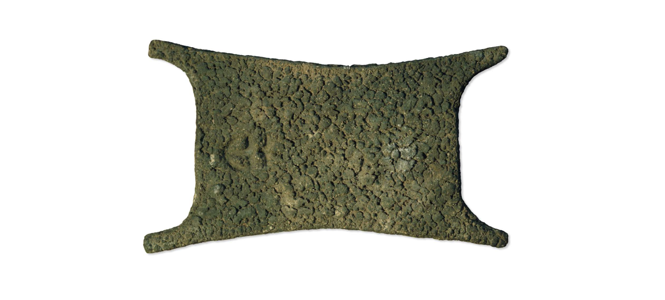
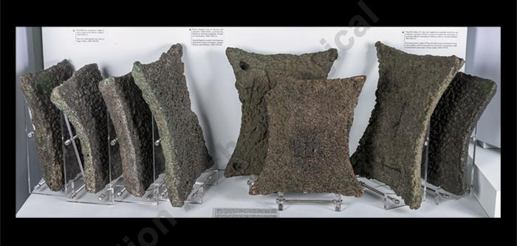
Τι φαντάζεστε ότι είναι αυτό;
Ιστορία
Οικονομία
Notes:
Τα πρώτα νομίσματα από χαλκό. Ιστορία των χρημάτων. Πιθανή συνάνγνωση με το βιβλίο της Μ.Ντεκάστρο «Τι είναι τα χρήματα;», Μεταίχμιο.

Slide 17
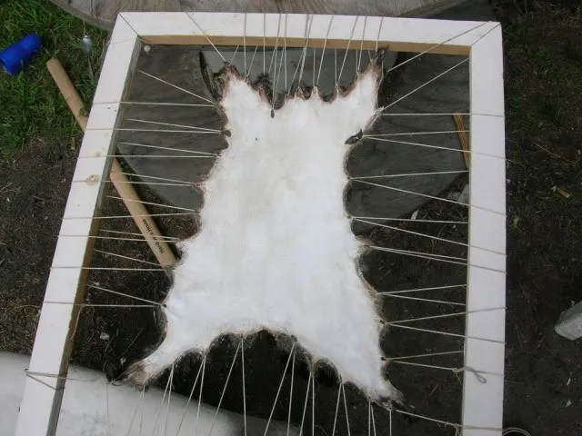
Έχει το σχήμα δέρματος βοδιού

Slide 18
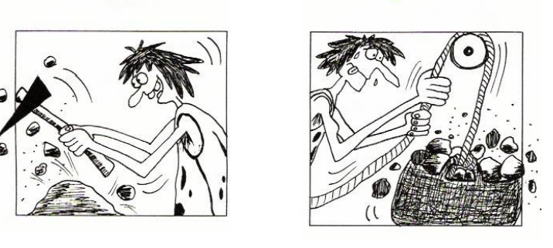
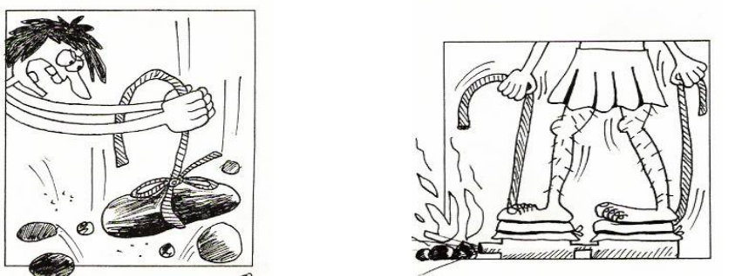
https://mousagd.schools.ac.cy/index.php/el/ekp-programmata-lef-talanto
Notes:
Εξόρυξη και επεξεργασία του χαλκού. Σε ποιο στάδιο θα θέλατε να δουλεύετε; Σχολιασμός της σκληρής δουλειάς που απαιτούν τα πρώτα στάδια.

Slide 19
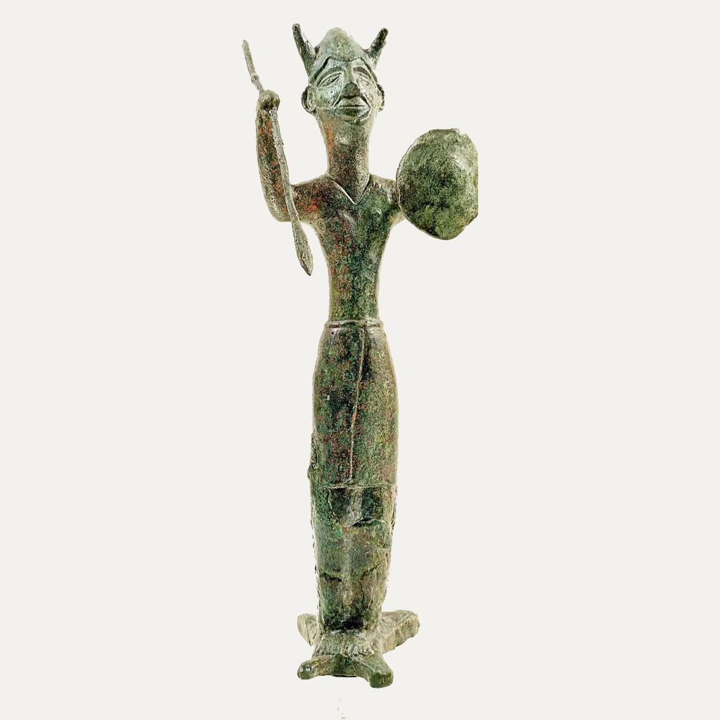
Ο θεός του ταλάντου
Τι σχέση έχει με το «ταλέντο»;
Χάλκινο ειδώλιο του «Θεού του Ταλάντου»
Αρχές 12ου αι. π.Χ. Κυπριακό Μουσείο, Λευκωσία
Notes:
Το ταλέντο είναι το τάλαντό μας, αυτό από το οποίο μπορούμε να ζήσουμε.

Slide 20
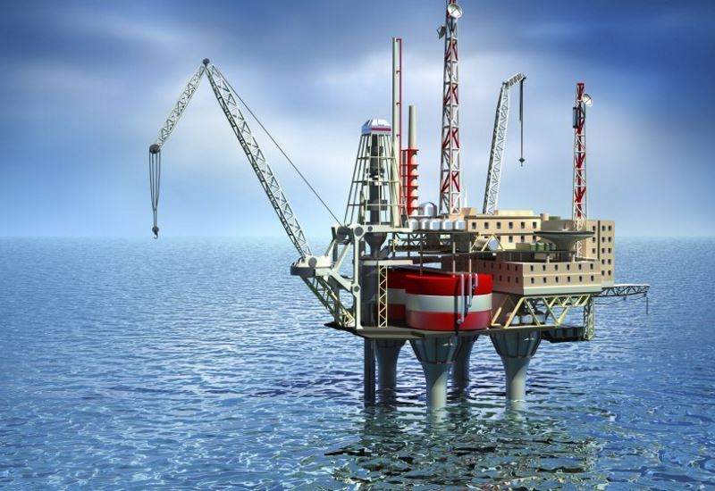
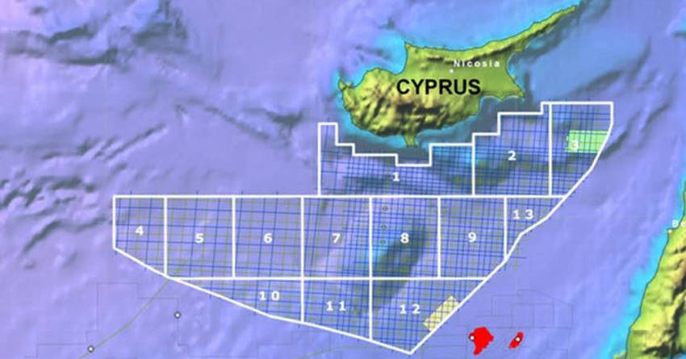
Ποιος είναι ο σημερινός χαλκός που βρίσκεται στο υπέδαφος της Κύπρου και της περιοχής;
Notes:
Αναφορά στους υδρογονάνθρακες και στη γεωπολιτική τους σημασία.

Slide 21
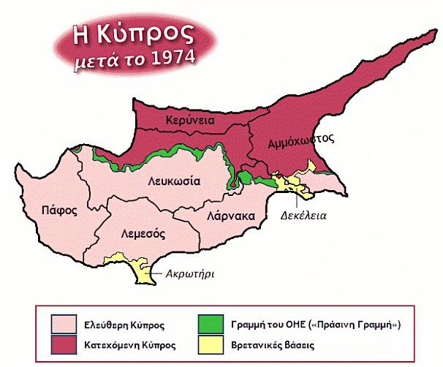
Τι σκέψη γεννάει αυτός ο χάρτης της Κύπρου μετά την εισβολή του 1974;
Ιστορία-Οικονομία-Γεωγραφία
Κριτική σκέψη
Notes:
Είναι άραγε θέμα γεωστρατηγικής σημασίας; Κατοχής του ορυκτού πλούτου; Θέμα ταυτότητας; Όλα αυτά; Μπορεί να είναι αλλιώς;

Slide 22
Γιατί μας νοιάζει εμάς η Κύπρος σήμερα;

Slide 23
Ποιος και με τι κριτήρια αποφασίζει τελικά ποιανού είναι ένα νησί;
Κριτική σκέψη
Αντιπαράθεση απόψεων
Επιχειρηματολογία
ΠΟΙΟΣ | ΠΩΣ
Ο Οργανισμός Ηνωμένων Εθνών | Με πόλεμο
Τα κράτη που το διεκδικούν | Με συζήτηση-διαπραγματεύσεις
Οι προηγούμενοι κυρίαρχοι που είχαν εντάξει το νησί στην αυτοκρατορία τους (Βρετανοί, Οθωμανοί, Γάλλοι.) | Με δημοψήφισμα
Οι άνθρωποι που ζούνε στο νησί | Άλλο;
Άλλος;
Notes:
Στο βιβλίο εισάγεται η έννοια των διεθνών οργανισμών, του ΟΗΕ, των διεθνών κανόνων μετά τον Α’ ΠΠ κλπ.

Slide 24
Με τι κριτήρια αποφασίζουμε ποιανού είναι το νησί;
Γλώσσα κατοίκων
Θρησκεία
Ιστορία
Αποτέλεσμα πολέμου
Θέληση ανθρώπων
Άλλο;

Slide 25
Μια εικόνα από το μέλλον, η Κύπρος 500 χρόνια μετά
Φαντασία
Γλώσσα
Εικαστικά
Δημιουργική γραφή
Σε ποιον ανήκει;
Ποιος την κατοικεί;
Πώς ζούνε οι άνθρωποι;
Notes:
Ενθαρρύνεται η σκέψη έξω από το κουτί. Η φαντασία μπορεί να πλάσει τον δικό της κόσμο.

Slide 26
Ας ανοίξουμε πάλι λίγο το βιβλίο με ένα παιχνίδι
Ιστορία
Φιλαναγνωσία

Slide 27
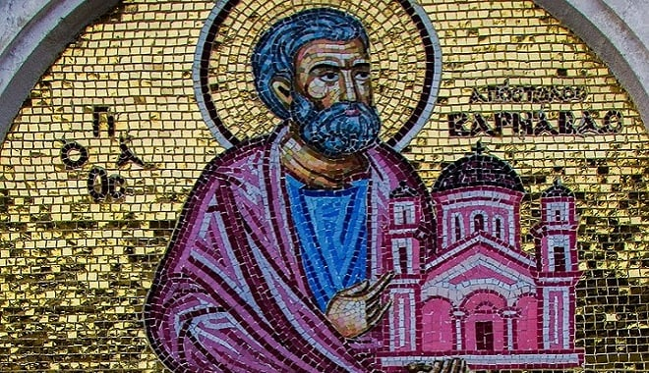
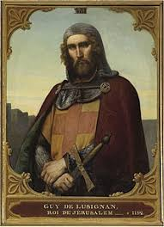
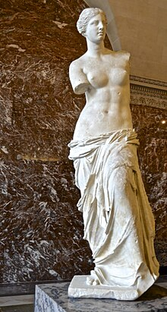
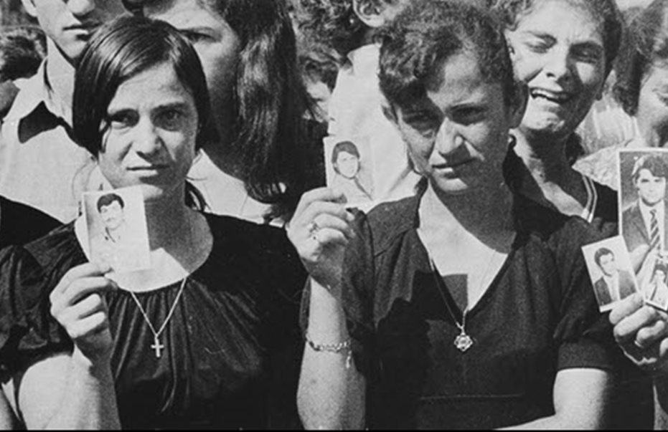
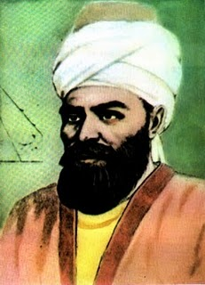
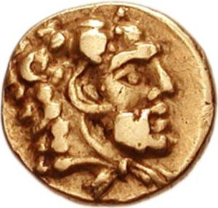
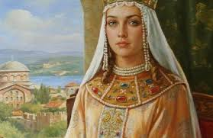
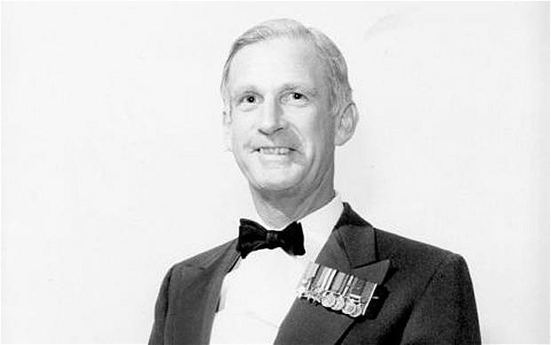
Βάλτε τις εικόνες στη σωστή σειρά. Η πρώτη/ -ός που τελειώνει φωνάζει τέλος και το παιχνίδι τελειώνει. Αν τα έκανε σωστά. Αλλιώς συνεχίζεται ώσπου να βρεθεί ο νικητής.
1
2
13
4
5
6
7
8

Slide 28
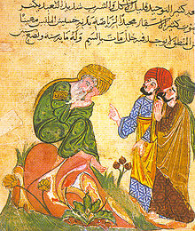
4, 7,3,2,5,8,6,1
Ποια ή ποιος σας κινεί το ενδιαφέρον; Από ποια μυθο-ιστορία θέλετε να ξεκινήσουμε;
Γιατί άραγε έχει ένα βέλος δίπλα στην εικόνα ενός προσώπου; Γιατί μας ενδιαφέρει ιδιαίτερα αυτό το πρόσωπο; Τι σχέση μπορεί να έχει με τις «Χίλιες και μία νύχτες»;
Περισσότερα στο βιβλίο.
Notes:
Βασική έννοια που διατρέχει το βιβλίο: η θέληση των λαών να ορίσουν την τύχη τους vs της επιβολής των ισχυρών.
Ποιοι χαίρονται όταν η κοινωνία ενός τόπου διχάζεται και στρέφεται με μίσος η μία πλευρά εναντίον της άλλης;

Slide 29

Μετά την ανάγνωση του βιβλίου
Ένας Ιστορικός, ο Tzvetan Todorov, διακρίνει την «κυριολεκτική» από την «παραδειγματική» μνήμη. Πώς το καταλαβαίνετε αυτό; Ποια μνήμη είναι ποια; Εσείς τι επιλέγετε;
Διότι συμβαίνει με τις λύπες ό,τι και με τις πατρίδες. Ο καθένας έχει τη δικιά του.
Ζυράννα Ζατέλη
Notes:
H κυριολεκτική μνήμη, λέει, είναι μελαγχολική και μνησίκακη. Η παραδειγματική μνήμη οδηγεί σε επιτυχημένο πένθος και ανοίγει τον δρόμο στην «αλληλοπεριχώρηση».
Αλλά ας αφήσουμε τους μαθητές να δώσουν την έννοια στην κάθε μνήμη.

Slide 30
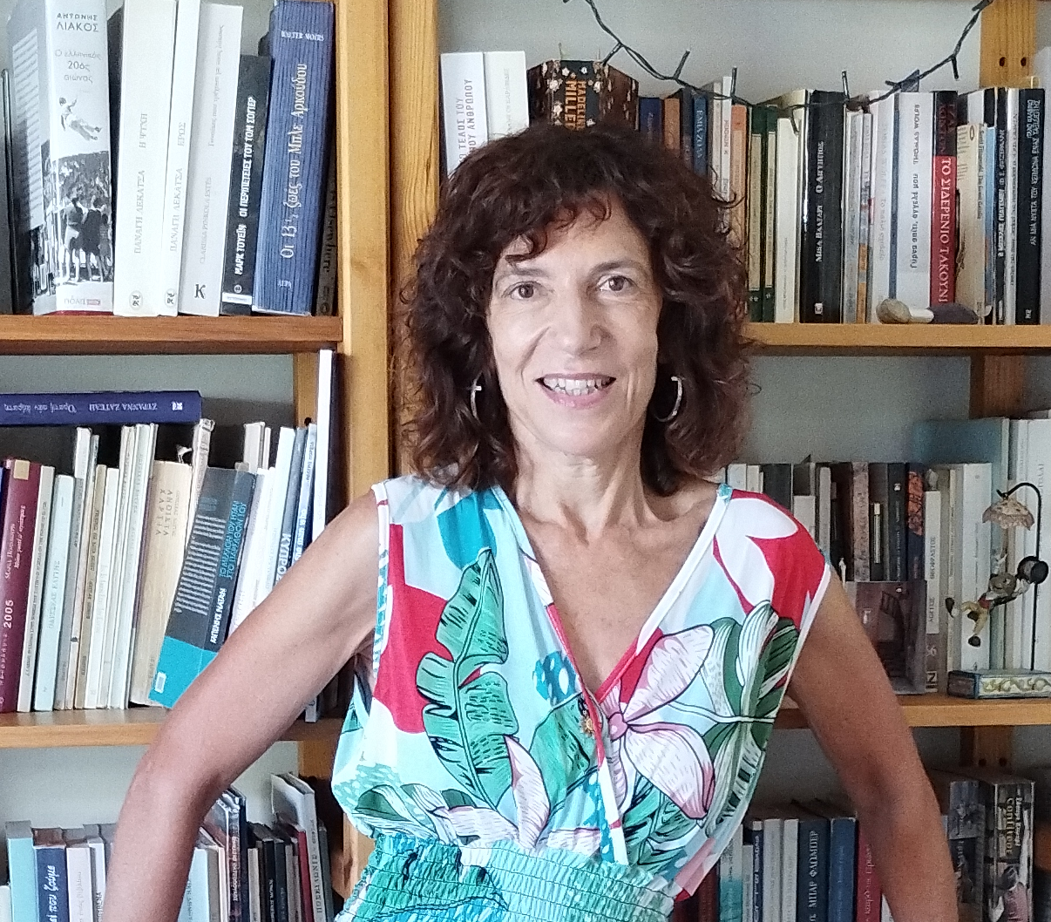
Η δική σου ιστορία!
Σας ευχαριστώ πολύ.
Κι αν ν θέλετε να μου γράψετε ή να μου στείλετε τις ιστορίες σας: svoronou@gmail.com
Notes:
Aκούστε
https://www.facebook.com/livemediagr/videos/918170773180368
https://www.ertecho.gr/.../se-proto-prosopo-sto-deytero.../

